Slide 1
连云港职业技术学院图书馆
新生入馆教育

Slide 2
目录页
CONTENTS PAGE
P1.图书馆概况
P2.关于借书
P3.电子资源推介与使用

Slide 3
目录页
CONTENTS PAGE
P1.图书馆概况
P2.关于借书
P3.电子资源推介与使用
图书馆功能布局
馆藏资源
机构设置

Slide 4
1.1
图书馆功能介绍
功能布局
新图书馆占地2.5万平方米，共8层
2楼设移动图书馆、资源检索台，文史哲图书阅览借阅区
3楼电子阅览室和办公区
4楼为自然科学图书阅览借阅区
5楼为工具书库、报刊阅览区
6楼为社会科学图书阅览借阅区
1楼密集书库。运动休闲中心、书店筹建中
阅读
学习
休憩
交流

Slide 5
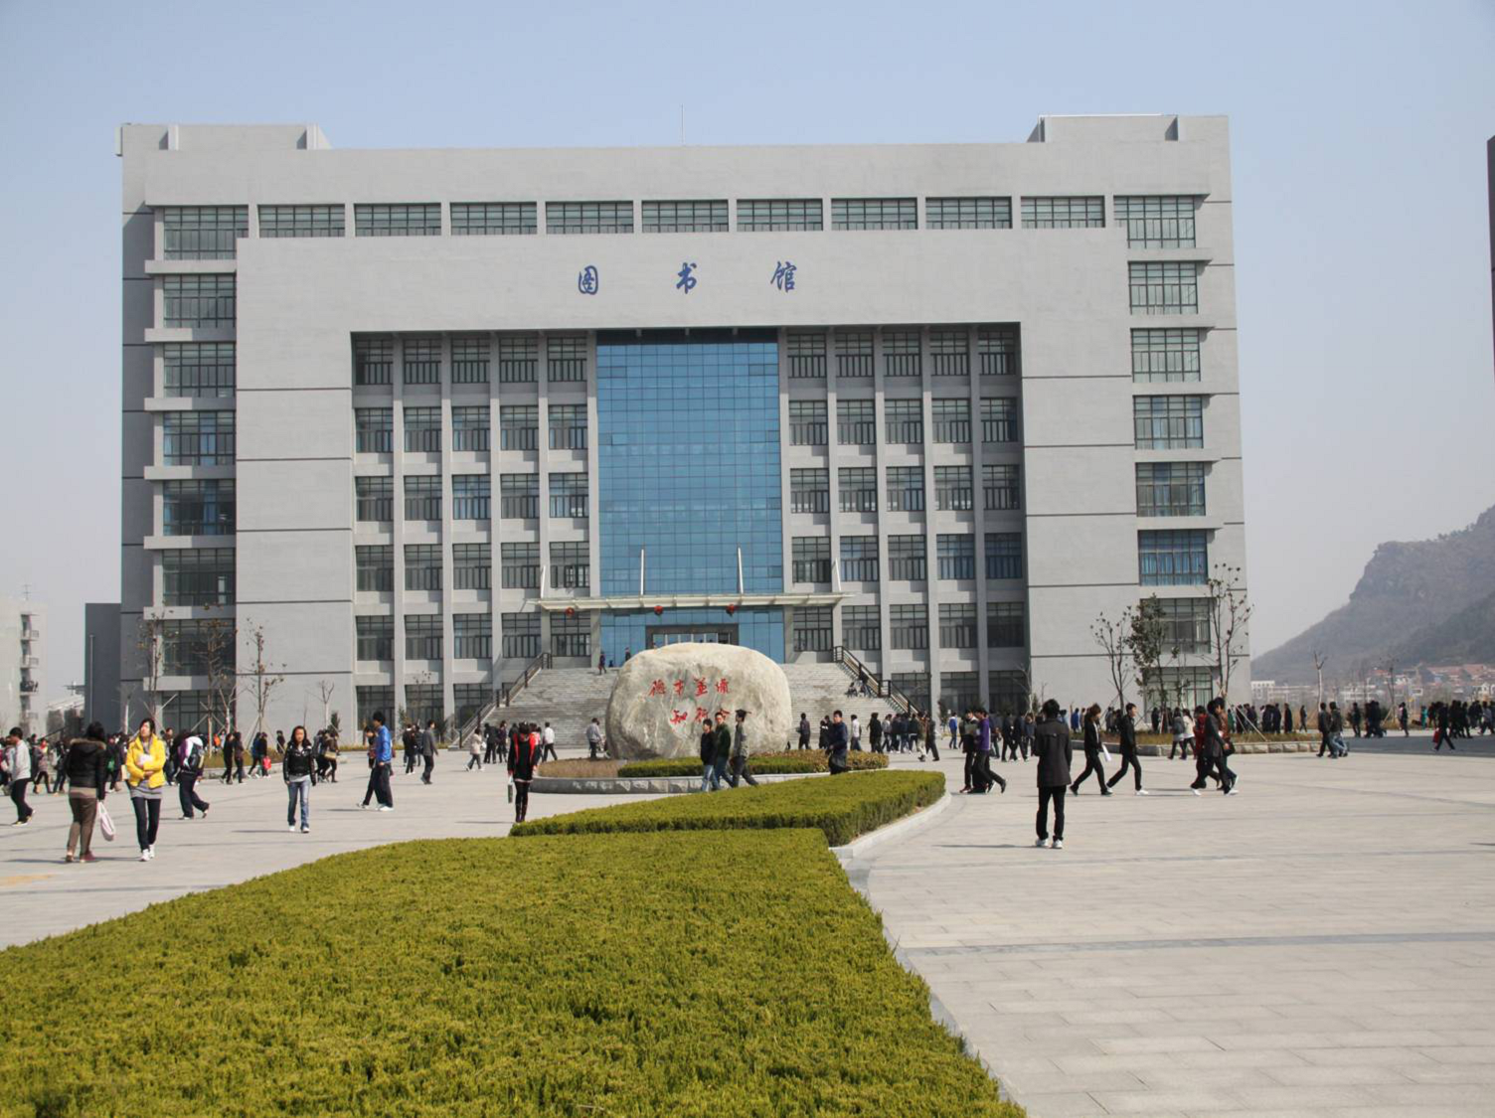
图书放间：8:00-21:20（周一至周六）
8:00-17:30 （周日）

Slide 6
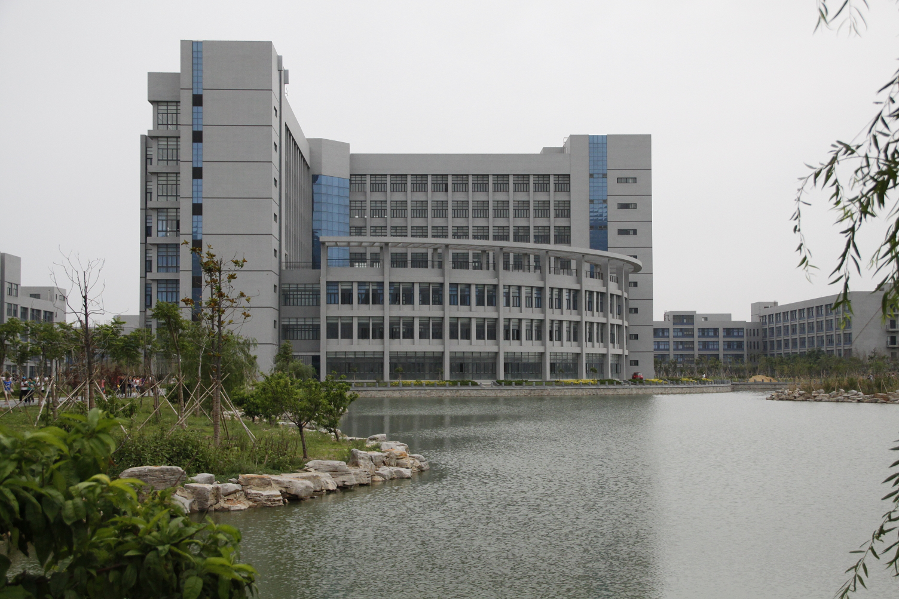
检索大厅

Slide 7
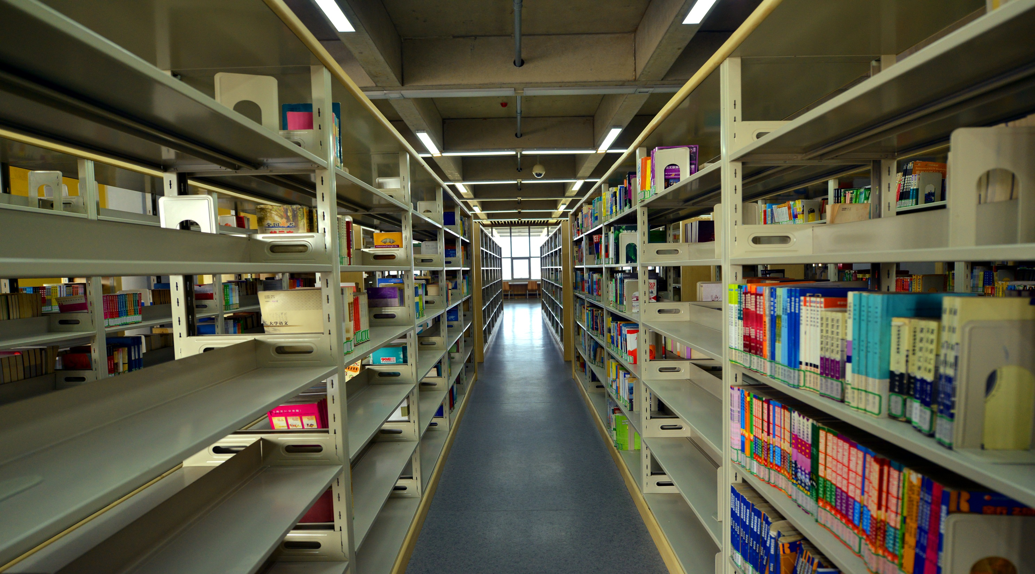
阅览室

Slide 8
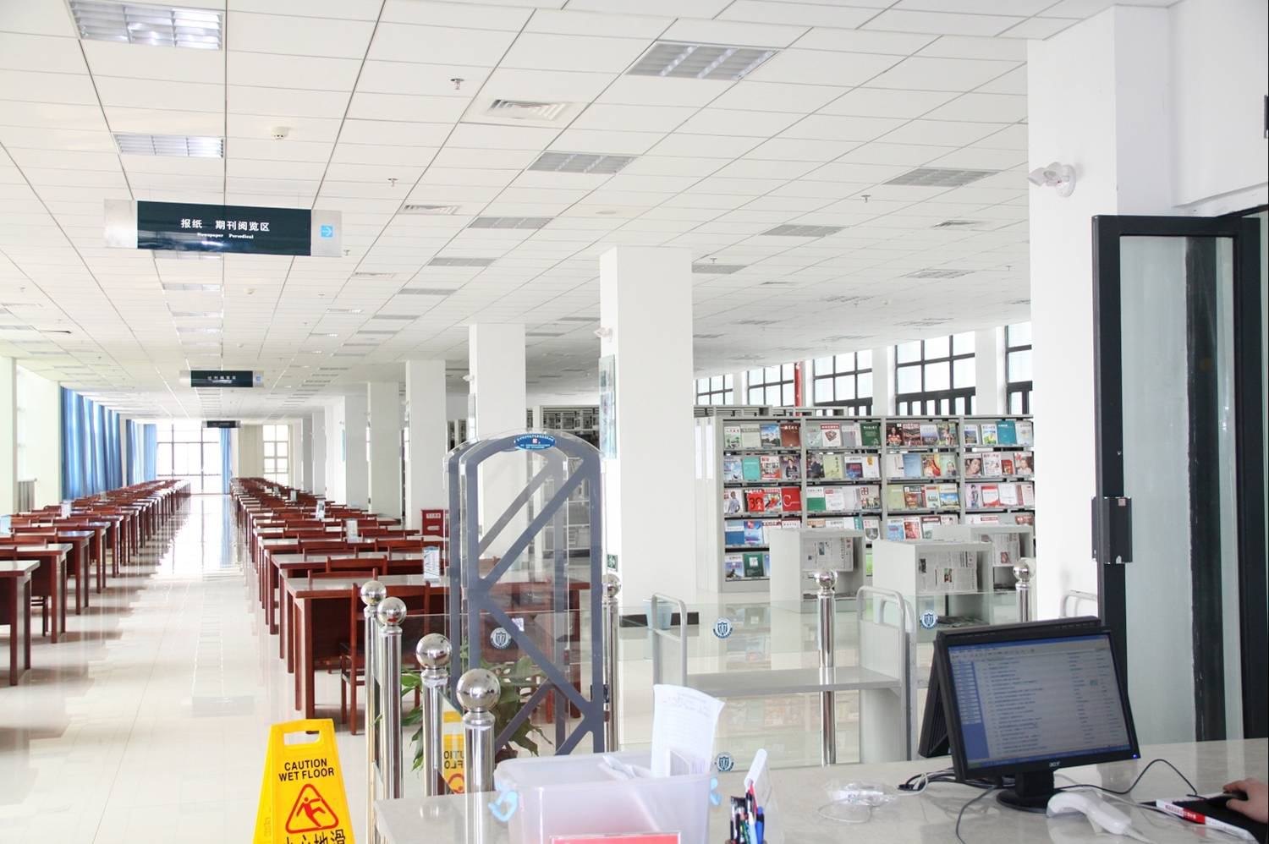
咖啡厅

Slide 9
1.2
馆藏资源
图书
电子文献
逐渐形成以理工为重点，文、管、经、法协调发展的馆藏体系
纸质图书保持每年递增1-2万册——欢迎荐书
超60万册
超100万册
近500种
10个
报刊
数据库

Slide 10
1.3
机构设置
01
综合办公室
05
02
人员构成
信息咨询中心
采编部
工作人员24人
其中高级职称8人，中级职称15人
博士1人，硕士5人，本科18人
04
03
信息中心
读者服务部

Slide 11
目录页
CONTENTS PAGE
P1.图书馆概况
P2.关于借书
P3.电子资源推介与使用
借书须知
借书流程
管理“我的图书馆”

Slide 12
2.1
借书须知
凭校园卡在各借阅中心借、还图书（请勿将借书卡转借他人使用）
借书册数：5本
期限：30天
续借：续借期从续借之日算起，续借期限为1个月
超期：图书0.1元/日

Slide 13
2.2
借书流程
01
Find the Book
明确的阅读需求，特指某本书/某个作者的书
02
Find a Book
没有明确的阅读需求，范围宽泛

Slide 14
2.2.1
Find the Book
知道题名
知道作者
知道题名
书目
检索
得到
索书号
了解
馆藏分布
GET
THE BOOK
检索方法
Step 1
Step 2
Step 3
Step 4
知道题名拼音、责任者拼音……
书目检索方法
知道分类号、索书号
图书馆主页“馆藏”

Slide 15
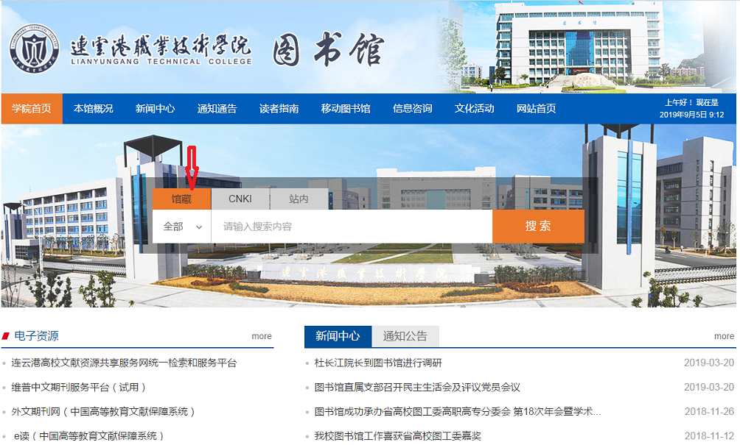
书目查询入口
馆藏查询入口

Slide 16
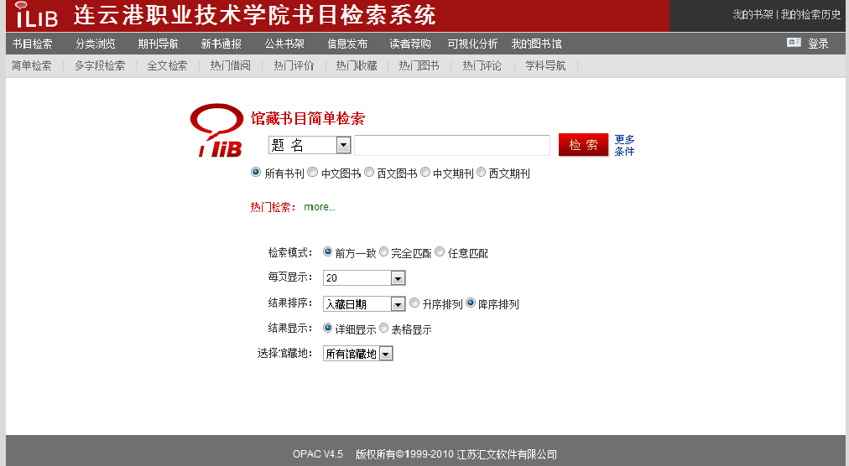
检索字段

Slide 17
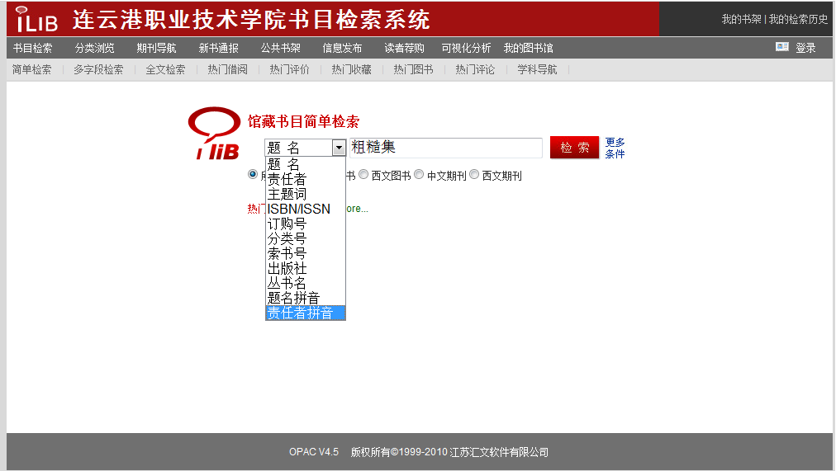
检索字段

Slide 18
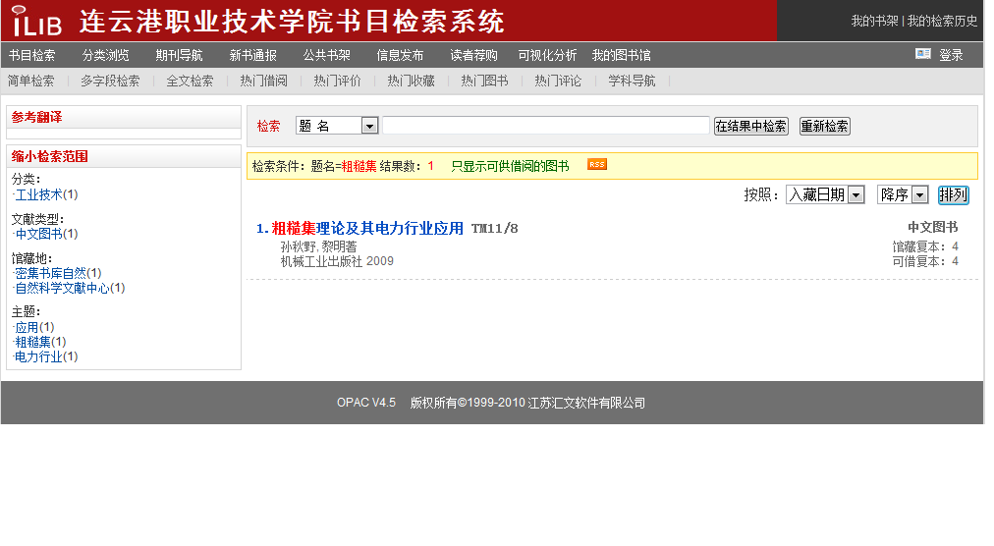
检索结果

Slide 19
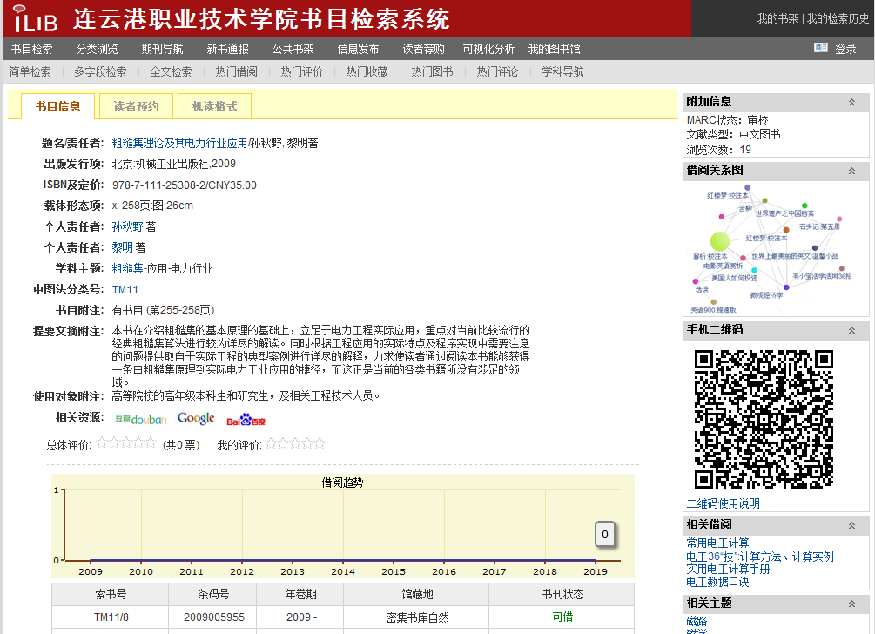
获取索书号、馆藏地

Slide 20
2.2.2
Find a Book
How to:
1.特定主题
（1）查阅中图分类法，了解主题所在的大类类号
（2）书目检索：题名检索/分类号检索，获取分类号
2.没有主题
（1）书目检索中的：热门检索、热门借阅、热门评价
（2）好书推荐、新书预览

Slide 21
2.2.2
Find a Book
How to:
1.特定主题
（1）查阅中图分类法，了解主题所在的大类类号
（2）书目检索：题名检索/分类号检索，获取分类号
2.没有主题
（1）书目检索中的：热门检索、热门借阅、热门评价
（2）好书推荐、新书预览

Slide 22
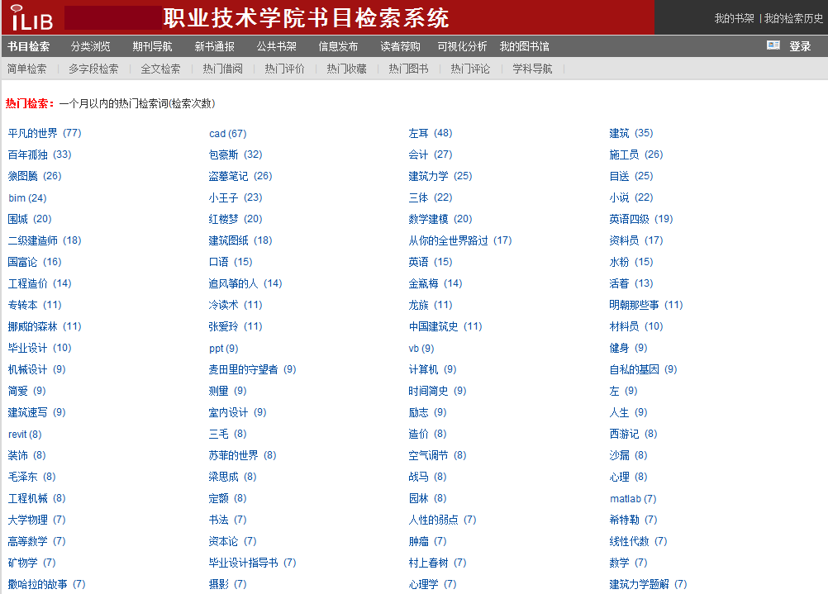
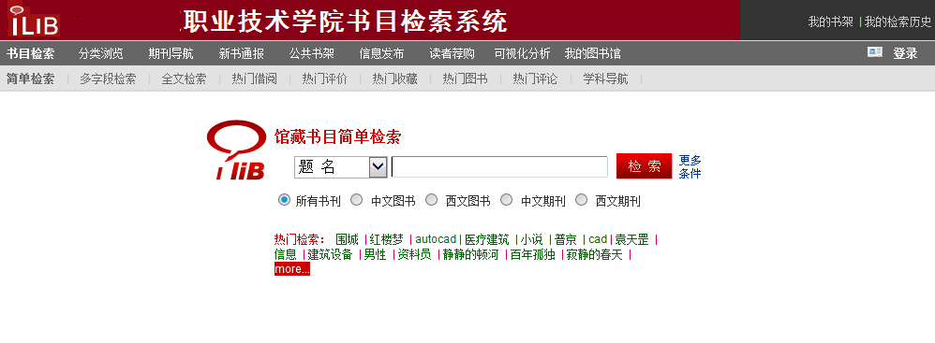
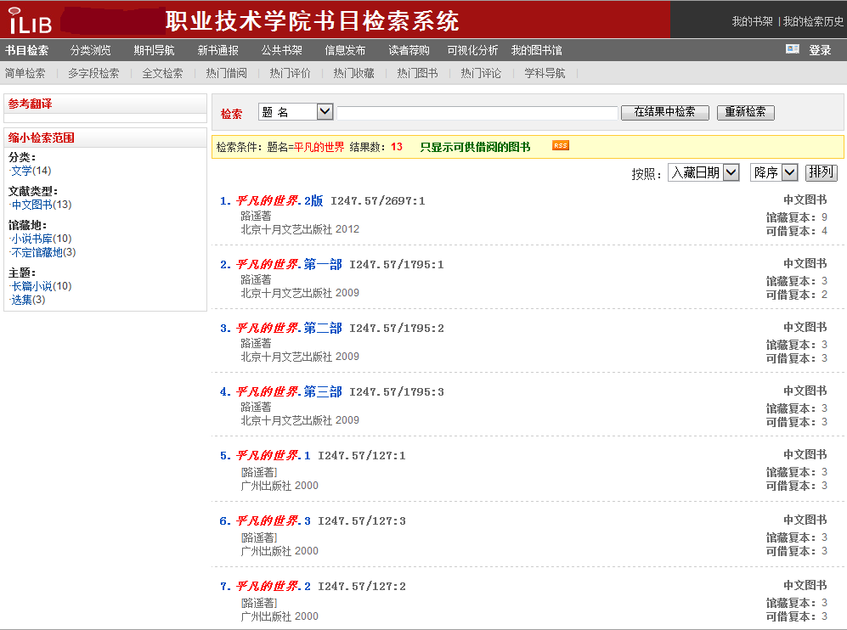
热门检索

Slide 23
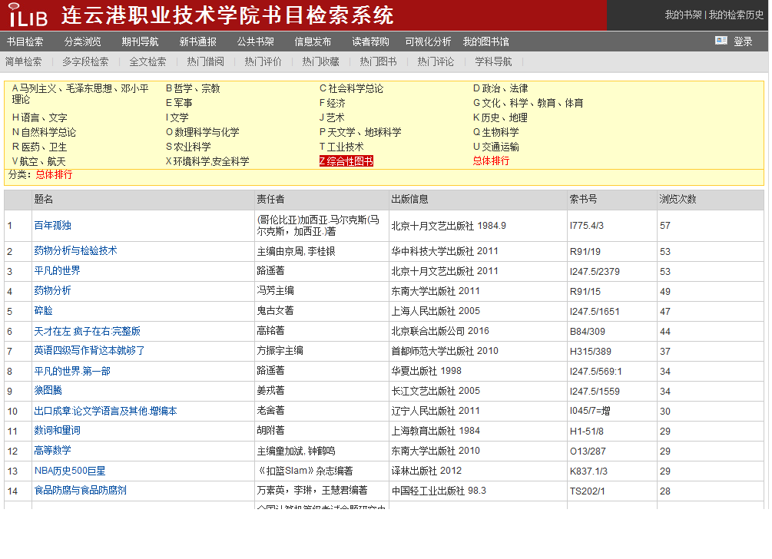
热门评价、热门图书……

Slide 24
2.3
管理“我的图书馆”

Slide 25
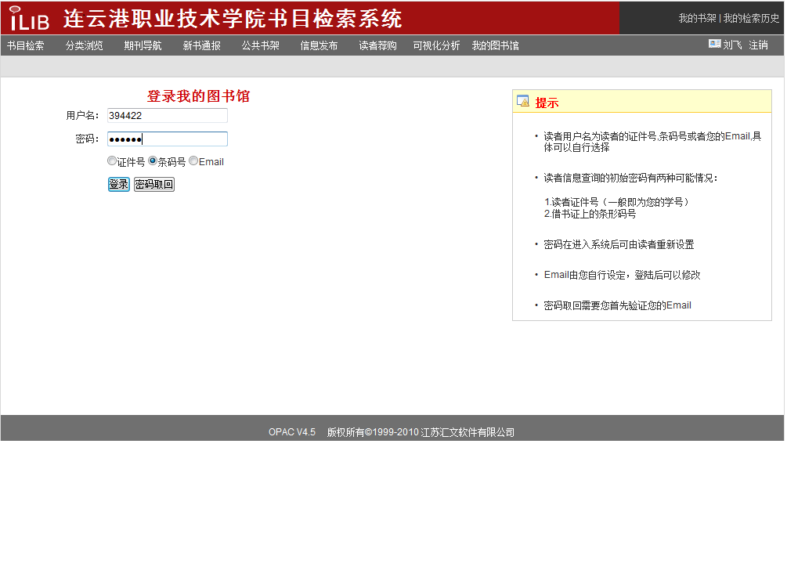
2.3
管理“我的图书馆”

Slide 26
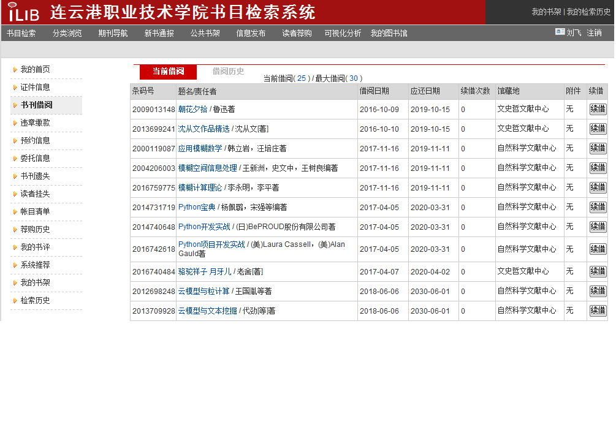
图书续借

Slide 27
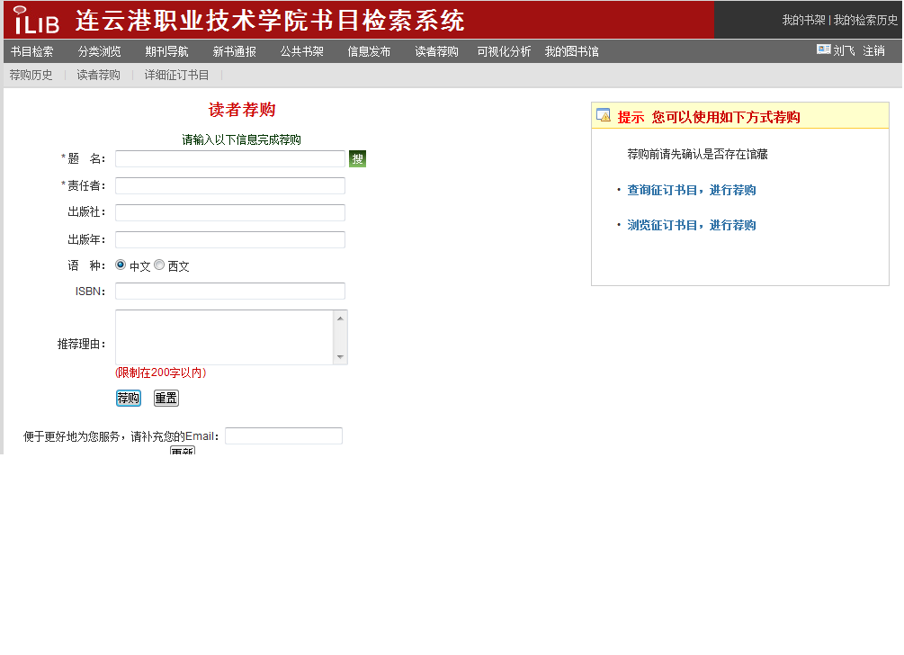
读者荐购

Slide 28
目录页
CONTENTS PAGE
P1.图书馆概况
P2.关于借书二、三事
P3.电子资源推介与使用
数据库资源概况
数据库资源详情
移动图书馆

Slide 29
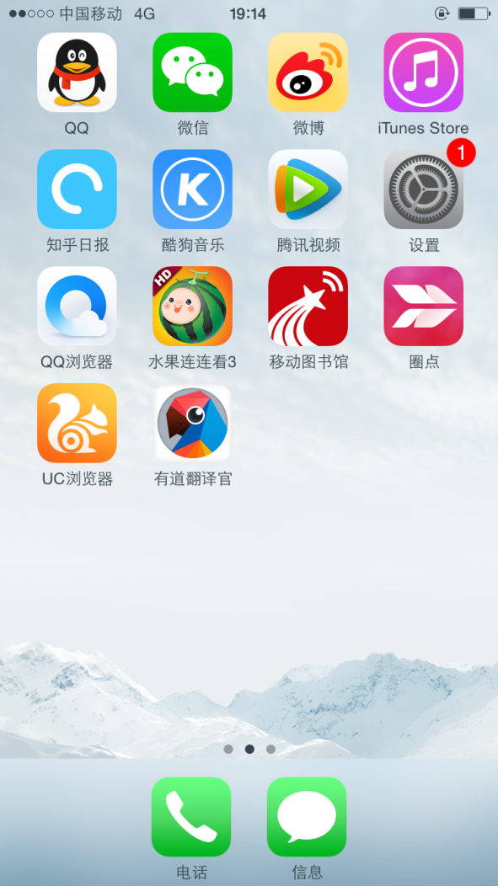
3.1
数据库资源概况
连云港高校文献资源共享服务网统一检索和服务平台
维普中文期刊服务平台（试用）
外文期刊网（中国高等教育文献保障系统）
e读（中国高等教育文献保障系统）
银符考试题库（试用）
畅想之星光盘数据库（试用）
中国期刊网
中华数字书苑(试用)
百度文库（试用）
万方数据（试用）
移动图书馆

Slide 30
3.2.2
论文数据库
3. 中国知网期刊全文数据库
中国期刊全文数据库是目前世界上最大的连续动态更新的中国期刊全文数据库，积累全文文献800万篇，题录1500余万条，分九大专辑，126个专题文献数据库；收录1994年至今国内公开出版的6100种核心期刊与专业特色期刊的全文，数据完整性达到98%。
4. 中国优秀博硕士学位论文全文数据库
中国优秀博硕士学位论文全文数据库是目前国内相关资源最完备、高质量、连续动态更新的中国博硕士学位论文全文数据库，至 2006年3月31日，累积博硕士学位论文全文文献近30万篇。
5. 维普中文期刊
维普信息资源系统是由重庆维普资讯有限公司研制开发的网络信息资源。收录有中文报纸1000种，中文期刊12000种，外文期刊4000种。目前已成为中国最有影响力的数据库建设者之一。

Slide 31
3.2.3
考试数据库
6. VIPExam考试系统
VERS维普考试资源系统（简称VERS)，是维普资讯有限公司专门为高等院校、图书馆研发的集日常学习、考前练习、在线考试等功能于一体的大型教育资源数据库。

Slide 32
3.3
移动图书馆
超星移动图书馆
移动图书馆可以使读者无论在任何地点都可以实现快速查询的功能，它可以具有PC机客户端的大部分功能，如查询资源，阅读全文、修改账户密码。
通过超星移动图书馆并依托云服务架构，读者可以查找和获取的内容包括电子图书、期刊论文、报纸，以及学位论文、会议论文、标准、专利等中外文文献。
同时，充分考虑到手机阅读的特点，超星移动图书馆还提供上百万种电子图书、7800多万篇报纸全文供手机用户阅读使用。
移动图书馆的使用不受校园网IP限制，所以现在您不论是在家、在路上、在车上都可以轻松访问校内资源。

Slide 33
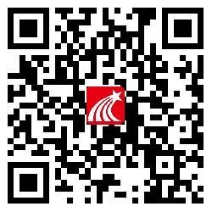
3.3
移动图书馆
如何下载移动图书馆
01
扫描二维码或在苹果APP Store和安卓
各大应用市场搜索“超星移动图书馆”

Slide 34
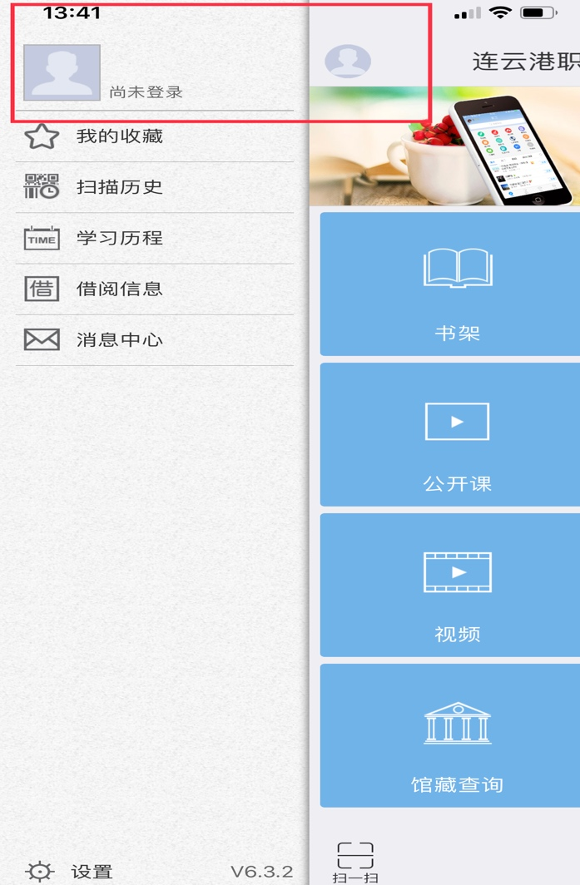
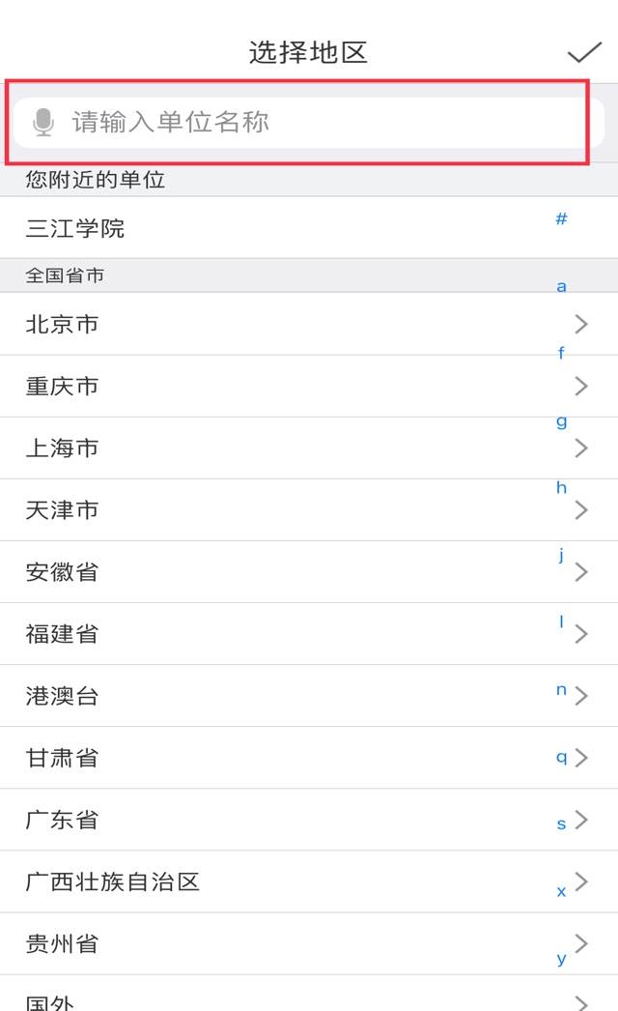
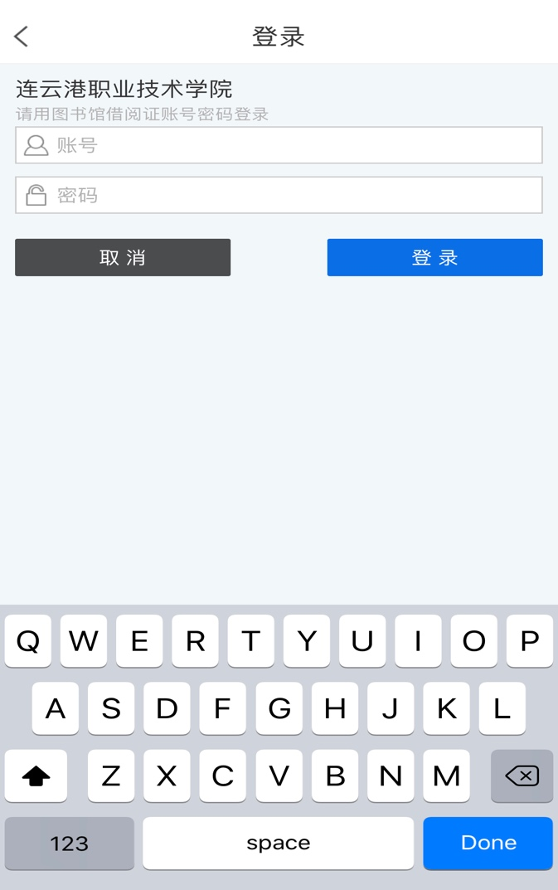
3.3
移动图书馆
如何登陆移动图书馆
打开客户端，点击左上角头像图标，在搜索框输入“连云港职业技术学院”，用一卡通账号密码登陆，初始密码：123456。
02

Slide 35
3.3
移动图书馆
超星移动图书馆APP里都有哪些资源？

Slide 36
3.3
移动图书馆
移动图书馆就如一部浓缩掌中的超大“天书”
整合庞大纸质馆藏，实现OPAC的移动查询借阅
整合海量电子资源，实现数字资源移动搜索阅读
整合浩瀚网络资源，实现庞大共享资源定位阅读

Slide 37
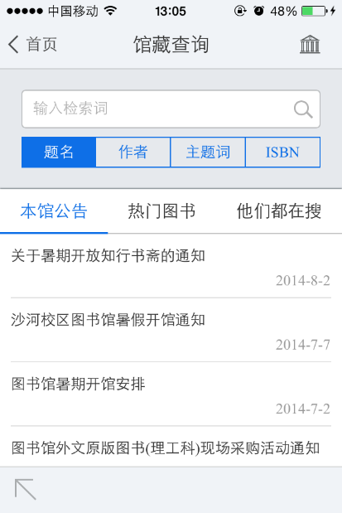
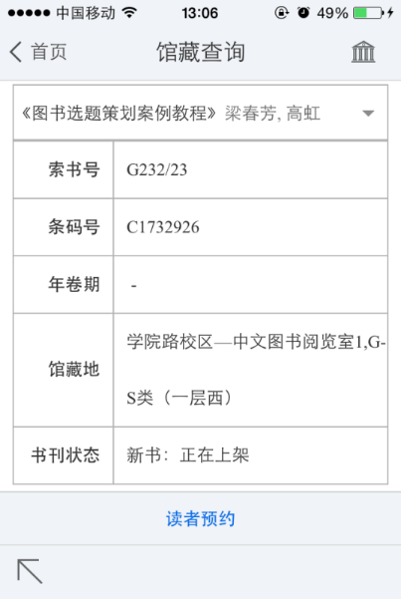
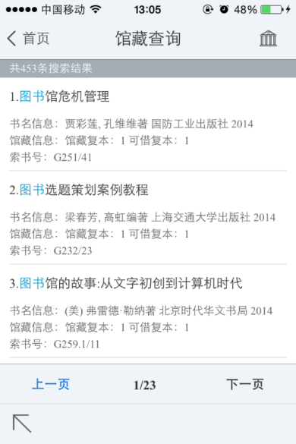
3.3
移动图书馆
馆藏查询——移动查书
与图书馆OPAC系统的完美对接，支持手机查询,预约,续借……
通过短信，客户端可进行高效的到期提醒及信息推送。

Slide 38
3.3
移动图书馆
随时随地，即想即得
——个人贴身的数字图书馆

Slide 39
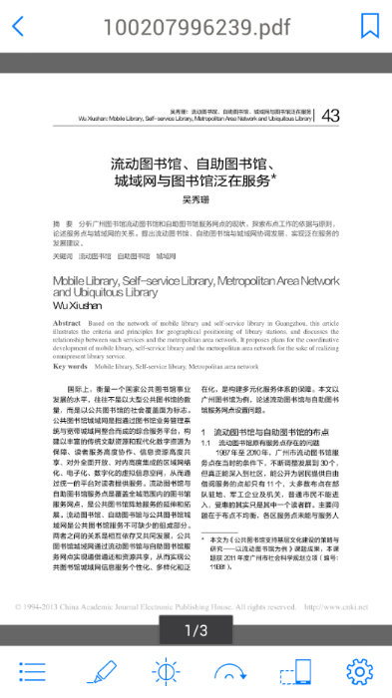
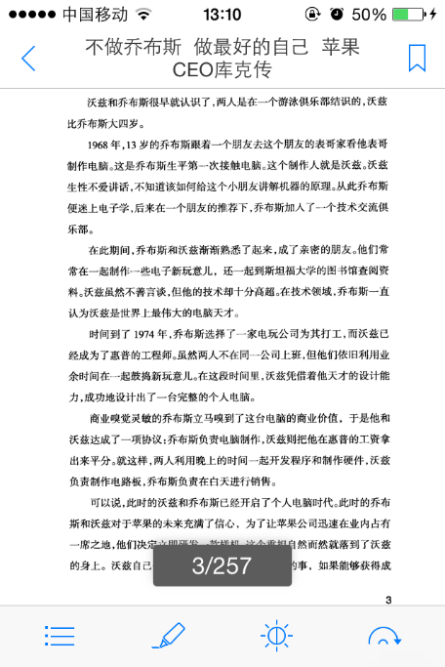
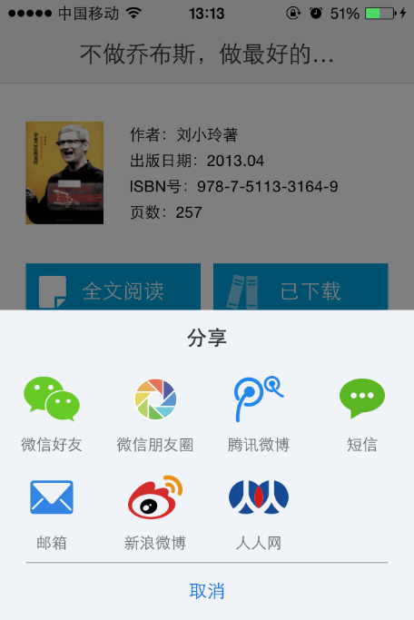
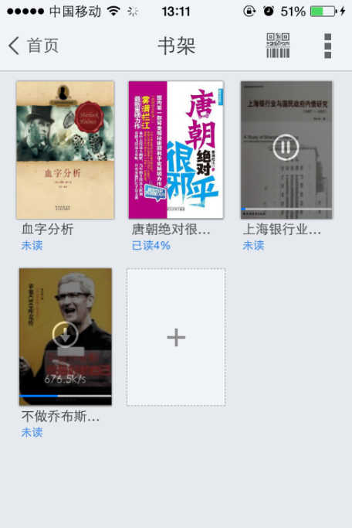
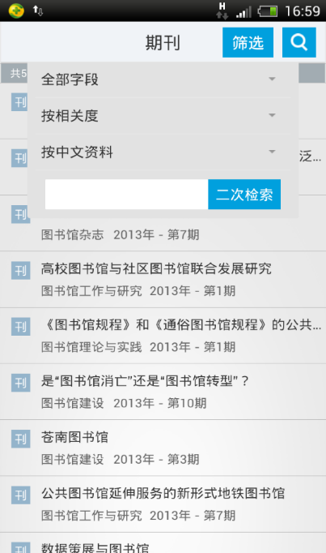
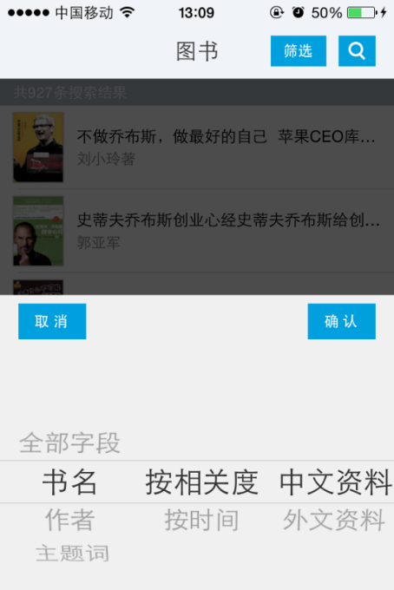
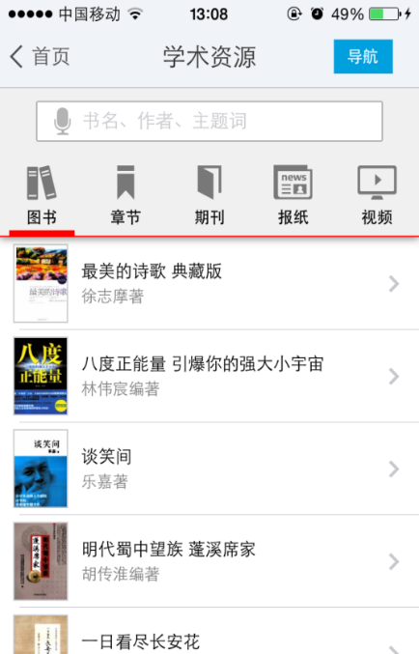
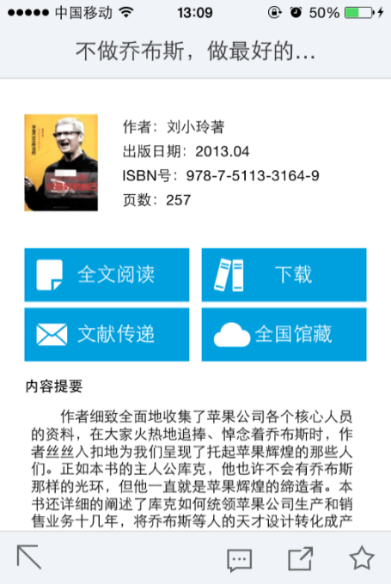
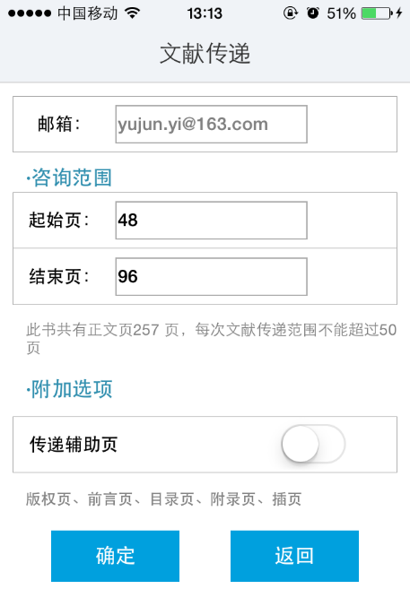
3.3
移动图书馆
学术资源——知识之舟，思想之源
整合图书馆电子资源，通过手机可进行一站式检索及阅读，支持下载，批注。
实时进行文献传递，资源导航，在线问答等服务。

Slide 40
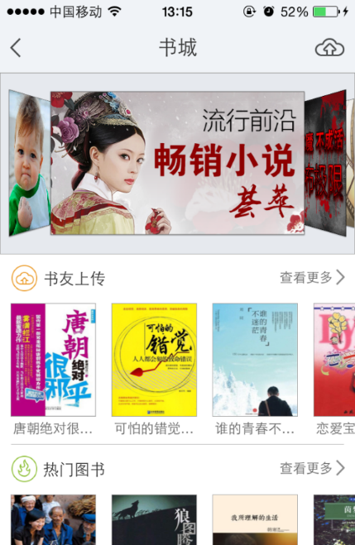
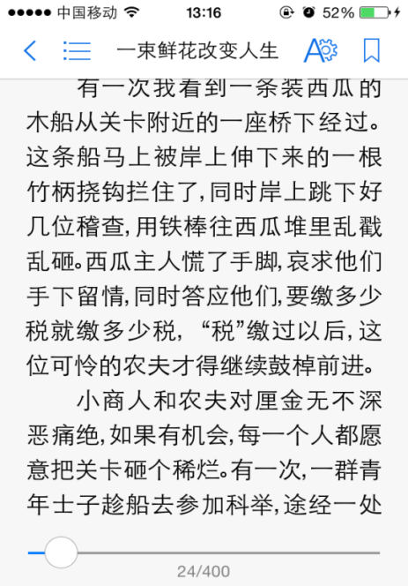
3.3
移动图书馆
书 城
超过3万种epub电子书，高清文本格式，任意下载。

Slide 41
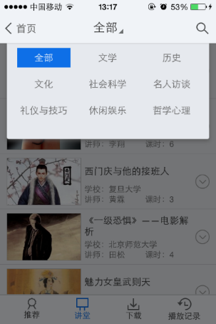
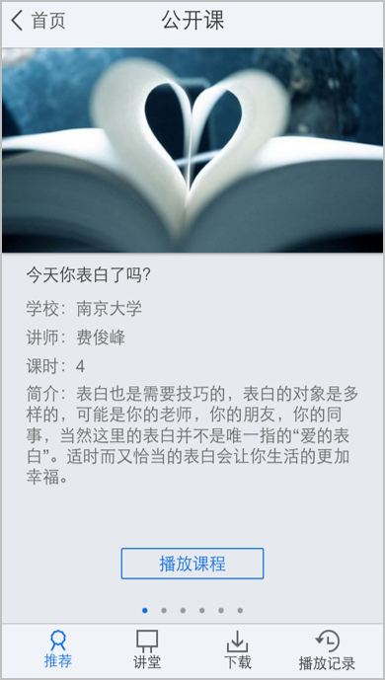
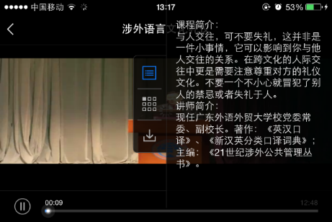
3.3
移动图书馆
公开课
2万集手机通用格式视频，全部支持手机播放，支持下载，均为适合手机使用的微视频。

Slide 42
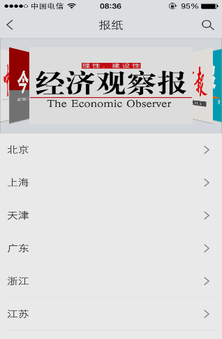
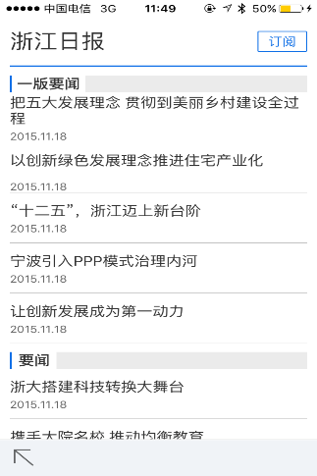
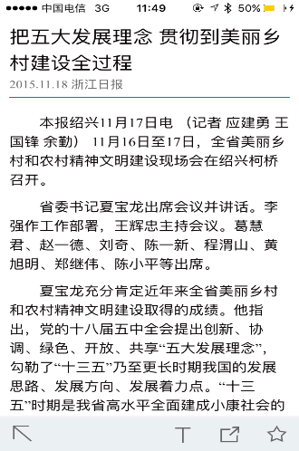
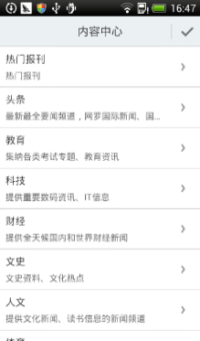
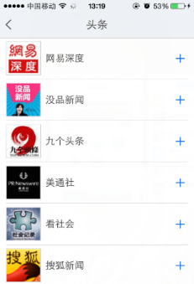
3.3
移动图书馆
更多APP……
报纸APP
300种报纸，每天实时更新，原风原貌，图文立体呈现。
RSS订阅
数千种RSS，自由订阅，畅游网络。

Slide 43
书山有路勤为径
学海无涯苦作舟
为拼搏中的你提供更好的服务，
是图书馆前进的动力！

Slide 44
谢谢！

